Slide 1
e4f-network.eu
Dogane, DPI internazionali, aspetti giuridici

Slide 2
Obiettivi e scopi
Alla fine di questo modulo sarai in grado di:
Conoscere gli elementi essenziali che caratterizzano i diritti di proprietà intellettuale (DPI)
Ricoscere le diverse tipologie di DPI e come vengono applicati
Acquisire familiarità con le implicazioni legali di base del business internazionale

Slide 3
Indice dei contenuti
Unità e sezioni
Unità 1: DPI e commercio internazionale
Sezione 1.1: Cos’è la proprietà intellettuale
Sezione 1.2: Esempi di DPI
Sezione 1.3: Tipici casi di violazione dei DPI
Unità 2: Aspetti legali di un business internaizonale
Sezione 2.1: Transazioni commerciali internazionali
Sezione 2.2: Questioni legali nelle transazioni commerciali internazionali
Sezione 2.3: Leggi
Sezione 2.4: Forma contrattuale elettronica

Slide 4
Unità 1: DPI e commercio internazionale
Sezione 1.1: Cos’è la proprietà intellettuale
La proprietà intellettuale (IP) si riferisce alle creazioni della mente, come le invenzioni; opere letterarie e artistiche; disegni; e simboli, nomi e immagini utilizzati nel commercio.
Definizione fornita da World Intellectual Property Organisation (WIPO)
Diritti di proprietà intellettuale (DPI)
Diritti legali e privati concessi a inventori e artisti dai governi.
I DPI sono concepiti per promuovere la creatività e l’innovazione.
Dopo la scadenza di questi diritti, altri inventori, artisti e la società in generale possono costruire su di essi.

Slide 5
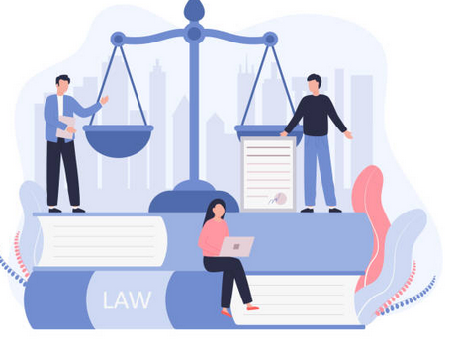
Unità 1: DPI e commercio internazionale
Sezione 1.1: Che cos’è la proprietà intellettuale
I DPI di solito concedono ai titolari dei diritti monopoli limitati nel tempo per utilizzare, vendere e promuovere le loro opere, impedendo ad altri di fare lo stesso senza il loro permesso (atti denominati violazioni).
Tradizionalmente, le fonti IP sono state emesse dai paesi sviluppati, tuttavia anche i mercati in via di sviluppo stanno diventando fornitori chiave di PI.
A livello globale, per nazione, gli Stati Uniti sono il più grande rivenditore di diritti di licenza IP, ma l’UE nel suo complesso è il più grande.
Molti prodotti e servizi scambiati sono basati su IP e le licenze e le tariffe guadagnate dall’uso della proprietà intellettuale sono specificamente una componente del commercio di servizi.

Slide 6
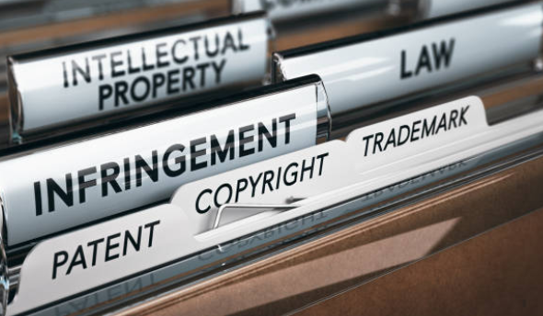
Unità 1: DPI e commercio internazionale
Sezione 1.2: Esempi di DPI
Definizioni ufficiali del World Intellectual Property Organisation (WIPO)
BREVETTI
Un brevetto è un diritto esclusivo concesso per un’invenzione, che è un prodotto o un processo che fornisce, in generale, un nuovo modo di fare qualcosa o offre una nuova soluzione tecnica a un problema. Per ottenere un brevetto, le informazioni tecniche sull’invenzione devono essere divulgate al pubblico in una domanda di brevetto.
COPYRIGHTS
Il copyright (o diritto d'autore) è un termine legale usato per descrivere i diritti che i creatori hanno sulle loro opere letterarie e artistiche. Le opere coperte da copyright vanno da libri, musica, dipinti, sculture e film, a programmi per computer, banche dati, pubblicità, mappe e disegni tecnici.
MARCHIO
Un marchio è un segno in grado di distinguere i prodotti o i servizi di un'impresa da quelli di altre imprese (combinazione di parole, lettere, simboli e forme, colori, suoni, ecc.). I marchi sono protetti dai diritti di proprietà intellettuale.
SEGRETI COMMERCIALI
I segreti commerciali sono diritti di proprietà intellettuale (PI) su informazioni riservate che possono essere vendute o concesse in licenza.
INDICAZIONI GEOGRAFICHE
Un’indicazione geografica (IG) è un segno utilizzato su prodotti che hanno una determinata origine geografica e possiedono qualità o una reputazione dovute a tale origine. Per funzionare come IG, un segno deve identificare un prodotto come originario di un determinato luogo.

Slide 7
Unità 1: DPI e commercio internazionale
Sezione 1.2: Esempi di DPI - Brevetti
Se sei l’unico proprietario di un brevetto, l’invenzione a cui si applica il brevetto non può essere utilizzata (cioè distribuita, importata, venduta, fabbricata) senza il tuo consenso formale.
Il brevetto rimane in vigore con tutti i suoi effetti per un periodo di 20 anni (nella maggioranza dei casi) – a partire dal momento stesso della sua applicazione.
I brevetti non sono validi in tutti i paesi: il diritto che il brevetto dato garantisce sono limitati al paese di applicazione, e in conformità con la legge territoriale data (se presente).

Slide 8
Unità 1: DPI e commercio internazionale
Sezione 1.2: Esempi di DPI – Copyrights
In generale, i diritti d’autore, conosciuti anche come copirights, si applicano alle opere che vengono comunemente indicate come prodotti «creativi», ma non alle idee, alle metodologie, ai processi che portano alla loro creazione.
Il titolare del copyright acquisisce due diritti:
Diritti ECONOMICI – il proprietario può rivendicare le riformulazioni finanziarie derivanti dall’uso dell’opera intellettuale, della forma d’arte, da parte di altri.
Diritti MORALI – il proprietario può richiedere ricompense non economiche dall'uso dell'opera d'arte da parte di altri (cioè paternità, status e riconoscimento)
Registrazione
Radiodiffusione
Esibizione pubblica
Varie (riproduzione in varie forme)
Si prega di notare che, sebbene la protezione del copyright sia ottenuta senza registrazione formale, la maggior parte dei paesi ha messo in atto il proprio sistema di convalida per evitare qualsiasi spiacevole controversia.

Slide 9
Unità 1: DPI e commercio internazionale
Sezione 1.2: Esempi di DPI – Marchi
La protezione del marchio dura 10 anni e può essere rinnovata il maggior numero di volte possibile – dietro pagamento di una tassa.
La domanda di marchio viene fatta a livello nazionale/territoriale, e rimane in vigore limitatamente alla regione di applicazione.
Per la registrazione a livello internazionale, puoi registrare il tuo marchio in ogni ufficio nazionale di tuo interesse o tramite domanda tramite WIPO.

Slide 10
Unità 1: DPI e commercio internazionale
Sezione 1.2: Esempi di DPI – Segreti commerciali
Per essere qualificato come segreto commerciale, l’informazione/comunicazione sottostante deve avere tre caratteristiche distintive:
Di valore economico (informazioni commerciali e tecniche che garantiscono un vantaggio competitive)
Conosciuto solo da pochi/o da un gruppo selzionato di persone
Inequivocabilmente voluto tener segreto/non divulgato dal proprietario (i)
Altri segreti commerciali comuni potrebbero includere: informazioni finanziarie, formule chimiche, codici e qualsiasi altro tipo di dato sensibile alla divulgazione pubblica.

Slide 11
Unità 1: DPI e commercio internazionale
Sezione 1.2: Esempi di DPI – Indicazioni geografiche
Tipici dei prodotti agroalimentari e artigianali: settori in cui il luogo di origine del bene è garanzia per la sua qualità, prestazioni e unicità.
Il proprietario dell’IG è autorizzato a utilizzare l’indicazione geografica per comunicare, commercializzare e marchiare il prodotto, ma non può impedire ad altri di utilizzare alcune tecniche di produzione, ad esempio.
Le IG si applicano a qualsiasi caso in cui vi sia un legame chiaro, riconoscibile e popolare tra il prodotto e il luogo di origine.

Slide 12
Unità 1: DPI e commercio internazionale
Sezione1.3: Casi tipici di violazione dei DPI
Contraffazioni, plagi, violazioni e furti di segreti commerciali, sono esempi di gravi infrazioni alla proprietà intellettuale. Altri scenari di violazione comuni sono:
Pirateria
Registrazione di video o musica non autorizzata o duplicazione di contenuti protetti da copyright (anche su una fotocopiatrice per uso privato).
Falsificazione
Creare un logo o un nome per ingannare i consumatori facendogli credere che stanno acquistando il marchio reale.
Violazione di brevetto
Appropriarsi del brevetto di un’altra persona e dichiararlo proprio.

Slide 13
Riassumendo
Proprietà intellettuale
IPR
Creazioni della mente, come le invenzioni; opere letterarie e artistiche; Disegni; e simboli.
Diritti legali e privati concessi a inventori e artisti dai governi.
Esempi di IPR
Violazioni di IPR
Brevetti
Copyrights
Marchi
Segreti commerciali
G. I.
Falsificazione
Pirateria
Violazione di brevetti

Slide 14
Unità 2: Aspetti legali di un business internazionale
Sezione 2.1 Transazioni commerciali internazionali
Qualsiasi forma di accordo che coinvolga partner di almeno due nazioni diverse è considerata una transazione commerciale internazionale.
Le transazioni internazionali possono includere vendite, licenze e investimenti
Una transazione commerciale internazioanle può essere anche una transazione di
e-commerce
Gli individui, le piccolo e grandi multinazionali, e persino le nazioni, sono tutti attori
partecipanti alle transazioni economiche internazionali

Slide 15
Unità 2: Aspetti legali di un business internazionale
Sezione 2.2 Questioni legali nelle transazioni commerciali internazionali
I contratti per prodotti e servizi concordati dalle parti possono talvolta comportare complicazioni legali.
Le merci sono vendute contro lettere di credito, garanzie e pagamenti post-arrivo, e tutti questi aspetti del commercio estero si traducono in contratti legalmente vincolanti.
Quando qualcosa va storto con la transazione, il contratto solleva preoccupazioni legali come la giurisdizione, l’applicabilità della legge, l’interpretazione e l’esecuzione della decisione.

Slide 16
Unità 2: Aspetti legali di un business internazionale
Sezione 2.3 Leggi
Nel caso in cui delle parti private siano coinvolte in una transazione commerciale internazionale, le difficoltà che ne derivano sono normalmente controllate dal principio di conflitto di leggi, che stabilisce che la competenza è determinata dalla legge del luogo di residenza.
La clausola di scelta della legge applicabile al contratto può specificare quale giurisdizione si applica in caso di conflitto.
Nell'UE, la legge applicabile alle obbligazioni contrattuali è il regolamento è il regolamento (CE) No 593/2008, noto anche come Regolamento Roma I.

Slide 17
Unità 2: Aspetti legali di un business internazionale
Sezione 2.4 Forma contrattuale elettronica
Le aziende online pubblicano documenti contenenti «Termini e condizioni d’uso» o «termini di servizio» sui loro siti web.
Questi documenti sono un nuovo tipo di contratto che ha avuto origine nell’era di Internet e sono essenzialmente contratti di adesione (un contratto redatto da una parte in una posizione di potere, lasciando all’altra parte la scelta di accettare o rifiutare tutti i servizi offerti).

Slide 18
Riassumendo
Transazioni
Internazionali
Esempi di questioni
legali
Accordi che coinvolgono partner di almeno due nazioni diverse.
Leggi
Forme contrattuali
Accountability

Slide 19
e4f-network.eu
Grazie!

